Slide 1
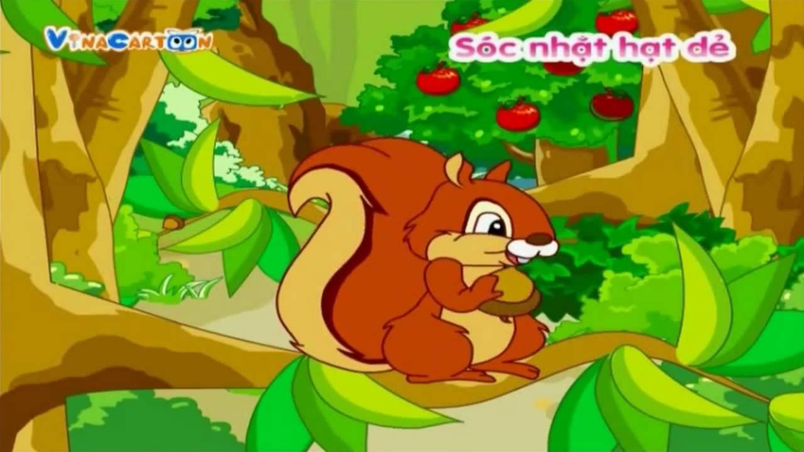


Chú Sóc nâu đang cố gắng nhặt những hạt dẻ để mang về tổ. Các em hãy giúp đỡ chú Sóc bằng cách trả lời đúng các câu hỏi nhé.

Slide 2



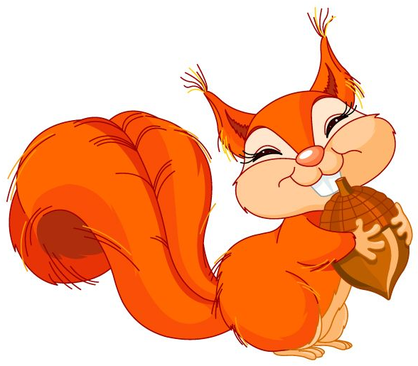
2 x 6 = ?
A: 12
B: 16
C: 17
D: 56

Slide 3

2 x 2 = ?
A: 6
B: 5
C: 8
D: 4

Slide 4

15 + 51 = ?
A: 88
B: 66
C: 77
D: 55

Slide 5
2 x 5 = ?
A: 10
B: 5
C: 2
D: 7

Slide 6
2 x 1 = ?
A: 6
B: 3
C: 8
D: 2

Slide 7

Bài 37 : Phép nhân (tiết 2)
Trang 6

Slide 8

Yêu cầu cần đạt
Nhận biết khái niệm ban đầu về phép nhân, đọc, viết phép nhân.
Thực hiện được phép nhân đơn giản dựa vào tổng các số hạng bằng nhau.
Giải được bài toán đơn có nội dung liên quan đến phép nhân.

Slide 9



1
a) Viết 2 + 2 + 2 + 2 + 2 = 10 thành phép nhân.
2
$$×$$
5
=
10
b) Viết phép nhân 5 $×$7 = 35 thành phép cộng các số hạng bằng nhau.
5 + 5 + 5 + 5 + 5 + 5 + 5 = 35
Viết 3 + 3 + 3 = 9 thành phép nhân.
3
$$×$$
3
=
9
Viết phép nhân 4 $×$6 = 24 thành phép cộng các số hạng bằng nhau.
4 + 4 + 4 + 4 + 4 + 4 = 24

Slide 10
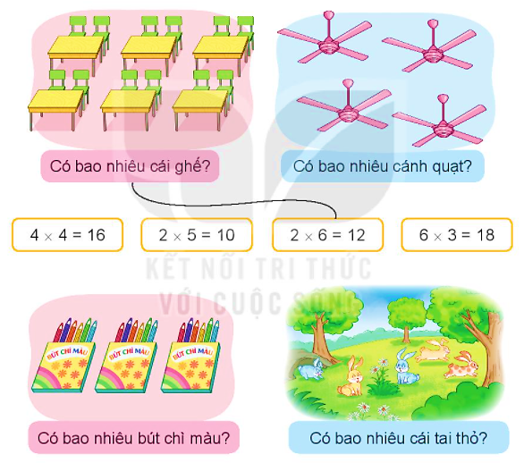
2
Tìm phép nhân phù hợp với câu trả lời cho mỗi câu hỏi.

Slide 11

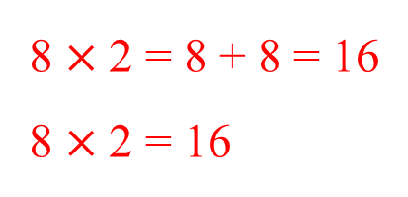
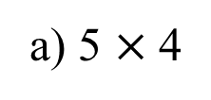
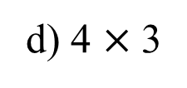
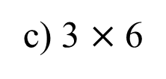
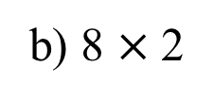
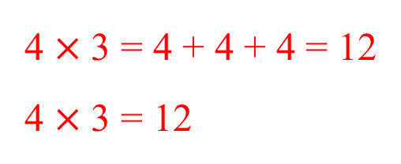
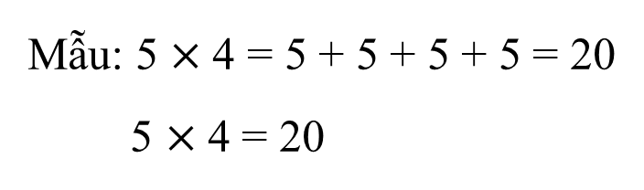
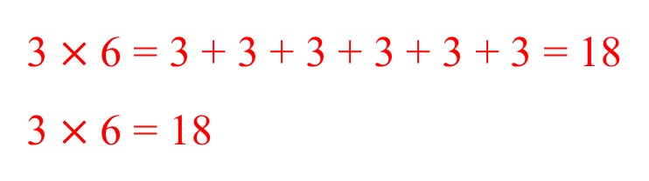
3
Tính (theo mẫu).
a) 5 $×$4
b) 8 $×$2
Mẫu: 5 $×$4 = 5 + 5 + 5 + 5 = 20
5 $×$4 = 20
8 $×$2 = 8 + 8 = 16
8 $×$2 = 16
c) 3 $×$6
d) 4 $×$3
3 $×$6 = 3 + 3 + 3 + 3 + 3 + 3 = 18
3 $×$6 = 18
4 $×$3 = 4 + 4 + 4 = 12
4 $×$3 = 12

Slide 12
Yêu cầu cần đạt
Nhận biết khái niệm ban đầu về phép nhân, đọc, viết phép nhân.
Thực hiện được phép nhân đơn giản dựa vào tổng các số hạng bằng nhau.
Giải được bài toán đơn có nội dung liên quan đến phép nhân.

Slide 13






Củng cố - dặn dò
Củng cố về phép nhân.
Xem trước bài sau :
“Thừa số - Tích”.

Slide 14
Tạm biệt và hẹn gặp lại
các con vào những tiết học sau!

